Slide 1
여행 화면 설계서
여행 플래너 웹 사이트
2502110390 이민겸

Slide 2
1차 여행 사이트맵 구성
로그인
이메일 찾기
비밀번호 찾기
회원가입
메인화면
서비스 이용약관
그룹 메인 대시보드
마이페이지
계정 탈퇴
여행 스타일 선택
여행지 추천
일정 생성
예산 계획
결과 요약 페이지
후기/커뮤니티
성향 설문
추천 결과 페이지
자동 일정 생성
비용 항목별 입력
최종 일정 보기
& 저장/ 공유
다른 사용자 후기 & 일정 보기
힐링/맛집/모험 등 선호 선택
설문 기반 여행지리스트 제공
추천 여행지 기준 일정 제안
숙박/식사/교통 등 예산 자동 합산
PDF 다운로드, 공유 링크 생성등 기능 포함
후기 댓글, 좋아요, 일정 가져오기 가능

Slide 3




메인 화면
YOLO
ㄹㄹ
ㄹㄹ
로그인
여행후기
고객 센터
마이페이지
1 | (로그인 전) 로그인 버튼
2 | 여행후기 버튼
3 | 고객센터
4 | 마이페이지
5 | 힐링, 여행, 맛집 버튼
6 | 로그인 전이면 로그인 페이지로 이동
힐링
맛집
모험

Slide 4
메인 화면
YOLO
ㄹㄹ
ㄹㄹ
로그인
여행후기
고객 센터
마이페이지
1 | (로그인 전) 로그인 버튼
2 | 여행후기 버튼
3 | 고객센터
4 | 마이페이지
5 | 힐링, 여행, 맛집 버튼
6 | 로그인 전이면 로그인 페이지로 이동
힐링
맛집
모험

Slide 5
메인 화면
YOLO
ㄹㄹ
ㄹㄹ
로그인
여행후기
고객 센터
마이페이지
1 | (로그인 전) 로그인 버튼
2 | 여행후기 버튼
3 | 고객센터
4 | 마이페이지
5 | 힐링, 여행, 맛집 버튼
6 | 로그인 전이면 로그인 페이지로 이동
힐링
맛집
모험

Slide 6

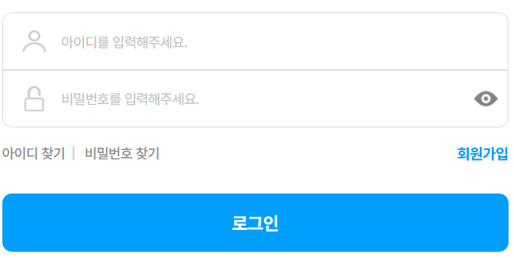
회원가입
YOLO
ㄹㄹ
ㄹㄹ
1 | 사용자 아이디
2 | 비밀번호/비밀번호 확인 영어, 숫자, 특수문자 조합 6~12자리이상
3 | 성별 확인
4 | 이메일 입력
5 | 휴대폰 번호 입력
6 | 회원가입 버튼
1
4
5
3
2

Slide 7
회원가입 1
ㄹㄹ
ㄹㄹ
YOLO
1 | 약관 내용 안내
2 | 체크 박스
3 | 모두 동의 체크
4 | 동의가 다되어있으면 다음페이지로 이동
5 | 동의가 안되어있으면 다음 안내창 a가 나옴
1
이용 약관 동의 (필수)
개인정보 수집 및 이용 동의 (필수)
2
개인정보 처리 및 위탁에 관한 안내 동의 (필수)
3
4
전체 필수 약관 및 이용 제공에 동의합니다.
이용약관, 개인정보수집 및 이용, 개인정보 처리 및 위탁에 관한 안내 동의에 모두 동의합니다.
a
확인
취소
이용 약관의 동의가
필요합니다.
5

Slide 8





회원가입 2
ㄹㄹ
ㄹㄹ
아이디
비밀번호
비밀번호 확인
성별
이메일
휴대폰
1 | 사용자 아이디
2 | 비밀번호/비밀번호 확인 영어, 숫자, 특수문자 조합 6~12자리이상
3 | 성별 확인
4 | 이메일 입력
5 | 휴대폰 번호 입력
6 | 회원가입 버튼
1
2
3
4
5
6

Slide 9
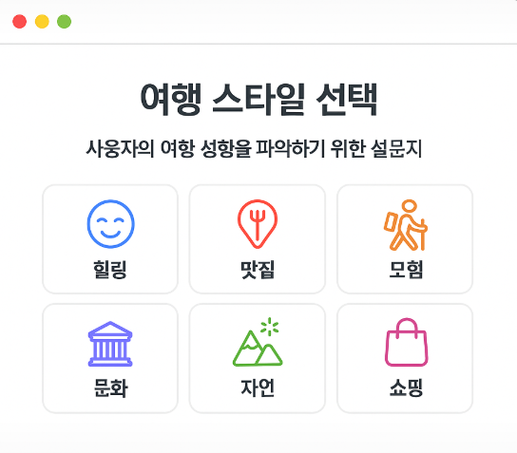
여행 스타일 선택
YOLO
ㄹㄹ
ㄹㄹ
1 | 여행 스타일 선택창 6개
2 | 힐링 창 선택
3 | 맛집 창 선택
4 | 모험 창 선택
5 | 문화 창 선택
6 | 자연 창 선택
7 | 쇼핑 창 선택
1
2
3
4
힐링
맛집
모험
문화
자연
쇼핑
5
6
7

Slide 10
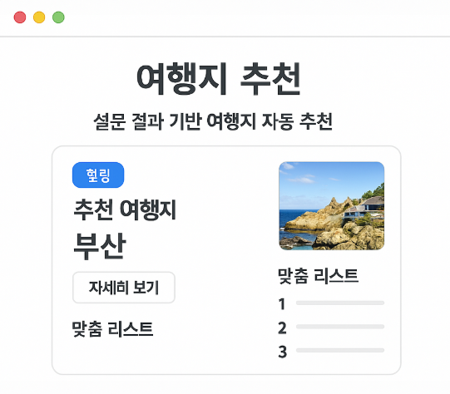
여행지 추천
YOLO
ㄹㄹ혹시 맥북 사이트 창에 큰 글씨로 가운데 위쪽도 만들어서 힐링, 맛집, 문화, 자연, 쇼핑, 모험이라는 문구와 그림들을 알맞게 넣어진 이미지를 만들어줄 수 있을까?
ㄹㄹ
1 | 여행지 추천
2 | (힐링 칸에 다른 설문 결과 작성 가능) 힐링 여행지 추천
3 | 추천여행지(부산)
4 | 자세히 보기 버튼
5 | 맞춤리스트 제공
6 | 그림 제공
1
설문 결과 기반 여행지 자동 추천
6
2
힐링
힐링
추천 여행지
3
4
자세히 보기
5

Slide 11
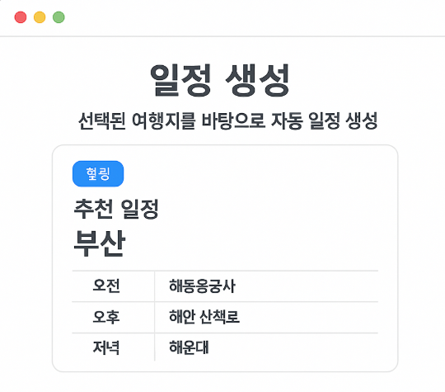
일정 생성
YOLO
ㄹㄹ
ㄹㄹ
1 | 일정 생성
2 | 선택된 여행지 바탕으로 자동 일정 생성된다는 문구 작성
3 | 여행 일정 작성
4 | 오전 스케줄 작성
5 | 오후 스케줄 작성
6 | 저녁 스케줄 작성
1
2
힐링
3
4
오전
해동용궁사
5
오후
해안 산책로
6
저녁
해운대

Slide 12
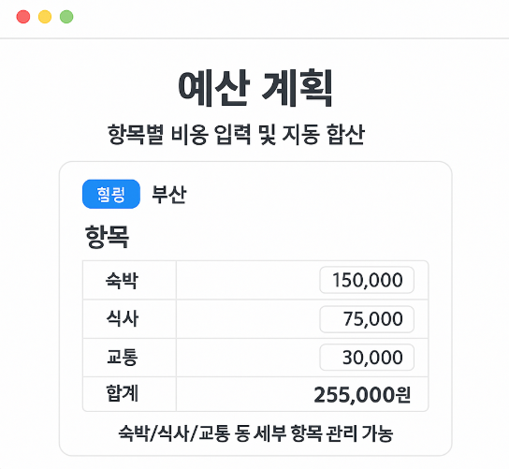
예산 계획
YOLO
ㄹㄹ
ㄹㄹ
1 | 예산 계획
2 | 항목별 비용 입력 및 자동 합산
3 | 오전 합계 금액 제공
4 | 오후 합계 금액 제공
5 | 저녁 합계 금액 제공
6 | 숙박/식사/교통 등 세부 항목 관리 기능 문구 작성
1
항목별 비용 입력 및 자동 합산
2
힐링
3
오전
4
오후
5
저녁
6
합계
숙박/식사/교통 등 세부 항목 관리 가능

Slide 13
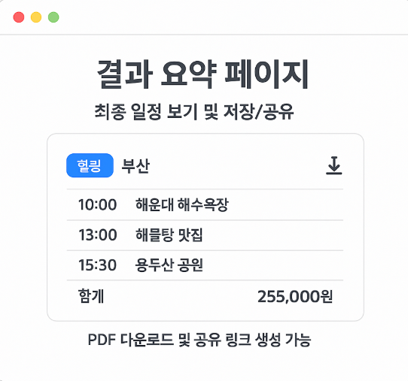
결과 요약 페이지
YOLO
ㄹㄹ
ㄹㄹ
1 | 결과 요약 페이지
2 | 최종 일정 보기 및 저장/공유
3 | ()시 스케줄 작성
4 | ()시 스케줄 작성
5 | ()시 스케줄 작성
6 | 합계 금액 산출 후 PDF 다운로드 및 공유 링크 생성 가능 문구 작성
1
2
힐링
3
4
5
6
합계

Slide 14
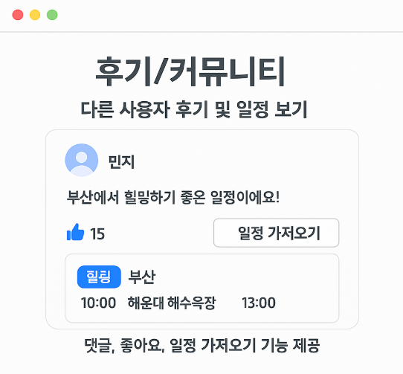
후기/커뮤니티
YOLO
ㄹㄹ
ㄹㄹ
1 | 후기/커뮤니티 글 작성
2 | 다른 사용자 후기 및 일정 보기 창 버튼
3 | 다른 사용자 후기 하단에 좋아요 버튼
4 | 하단 일정 요약 설명
5 | 일정 가져오기 버튼
1
2
부산에서 힐링하기 좋은 일정이에요!
3
5
일정 가져오기
힐링
4

Slide 15
감사합니다!

